Slide 1
Балаковский инженерно-технологический институт - филиал федерального государственного автономного образовательного учреждения высшего образования «Национальный исследовательский ядерный университет «МИФИ» КУРСОВАЯ РАБОТА по дисциплине «Интеллектуальные системы и технологии» на тему «Разработка экспертной системы на языке Prolog» Выполнил: студент группы ИФСТ-4з _____________________Семенов М.А.

Slide 2
Цели и задачи
Цель курсовой работы разработать программное обеспечения с помощью языка Пролог на тему «Подбор жанров кинофильмов».
Задачи:
изучить классификация экспертных систем;
изучить классификация программных средства для разработки экспертных систем;
сформировать дерево решения задачи;
сформировать схему утверждение-факты;
создание базы данных;
разработать программу описывающую ориентированный граф.

Slide 3
Классификация экспертных систем
Экспертная система – система, предназначенная для решения трудно формализуемых задач, у которых отсутствует алгоритм решения, алгоритм решения которых не известен; или обладает достаточно большой размерностью.
Классификация:
По задачам
По связям реальным временем
По типу ЭВМ
По степени интеграции

Slide 4
Классификация программных средства для разработки ЭС
оболочки экспертных систем;
языки программирования высокого уровня;
среда программирования, поддерживающая несколько парадигм;
дополнительные модули.

Slide 5
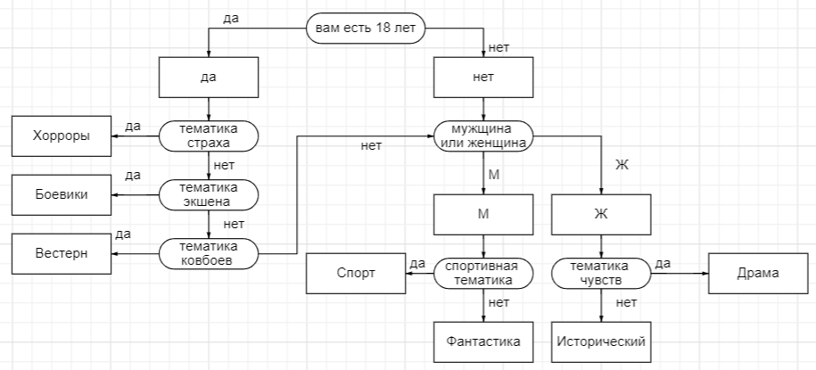
Дерево решения задачи

Slide 6
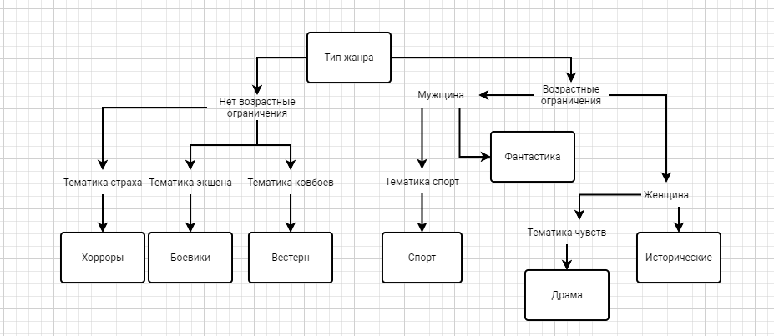
Схема утверждение-факты

Slide 7
Таблица «АТРИБУТ-ПРЕДИКАТ-ЗНАЧЕНИЕ»
Атрибут | Предикат | Значение
Тип жанра | IS | Хорроры Боевики Вестерн Фантастика Спорт Драма Исторические
Возрастные ограничения | IS | Присутствуют Отсутствуют
Половой признак | IS | Мужчина Женщина
Тематика | IS | Страха Экшен Ковбоев Спорта Чувств

Slide 8
Создания базы данных
На основе выбранной темы была разработана база данных с средствами языка Prolog состоящую из:
Domain:
genre=symbol
limit=symbol
thematic=symbol
Predicates:
agelimit – наличия у жанра возрастных ограничении;
gender – предпочтения выбора жанров по половому признаку;
theme – выбор жанра на основе интересующей тематики.

Slide 9
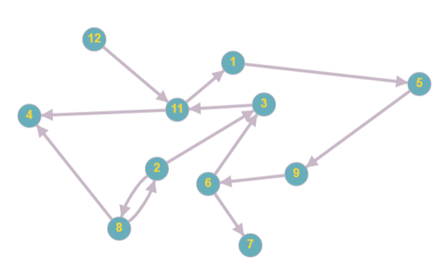
ОРИЕНТИРОВАННЫЙ ГРАФ
Из представленного ниже ориентированного графа была разработана программа представляющую собой базу данных состоящую из:
Domains : n (номер вершины);
Predicates: path(n,n)

Slide 10
Заключение
Итог:
изучены классификации экспертных систем;
изучены классификации программных средства для разработки экспертных систем;
сформировано дерево решения задачи;
сформирована схема утверждение-факты;
создана базы данных;
разработана программа описывающая ориентированный граф.
Задачи курсовой работы были выполнены и цель достигнута.

